Slide 1
Metabolismus a výživa v chirurgii – výživa enterální, parenterální, diety, bilance tekutin, náhradní roztoky, vnitřní prostředí – ionty a acidobazická rovnováha v chirurgii
Klinika úrazové chirurgie FN Brno
VLLP0633c

Slide 2
přirozená strava obohacení stravy enterální výživa parenterální výživa

Slide 4
Výživa enterální, parenterální
enterální výživa – přímo do žaludku nebo tenkého střeva, pokud je schopno vstřebávat živiny
parenterální výživa – podávání do centrálního nebo periferního cévního řečiště, obchází játra
indikace: neschopnost přijímat jídlo / malnutrice

Slide 5
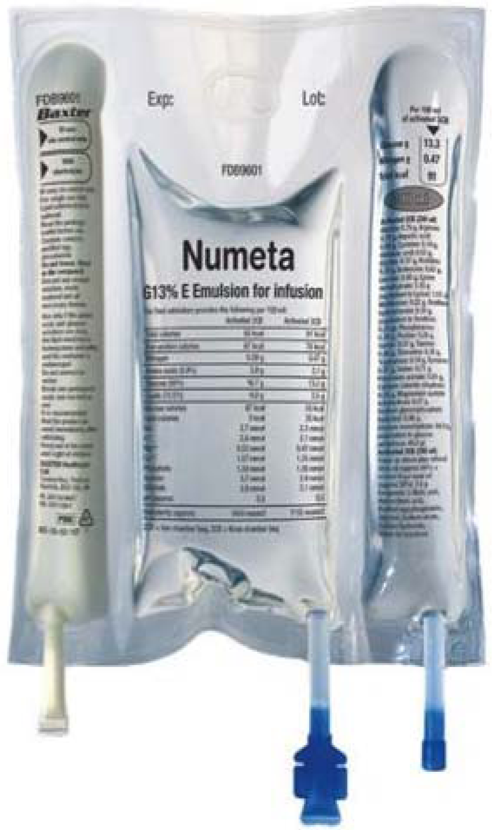
Indikace umělé výživy
onemocnění GIT
jaterní / renální selhání s malnutricí
polytrauma, popáleniny
maligní onemocnění
sepse
předoperační / pooperační stavy
kardiální / respirační insuficience
poruchy příjmu potravy

Slide 6
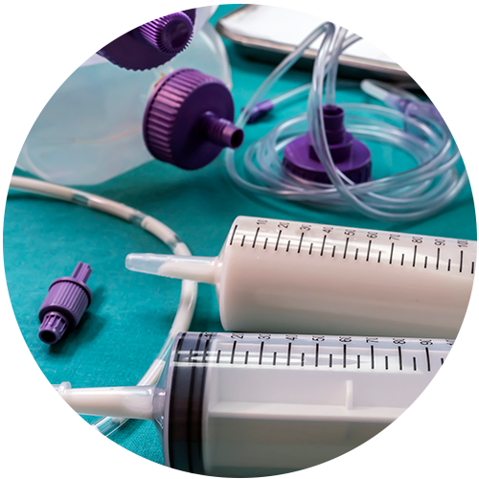
Enterální výživa
= podávání farmaceuticky připravených výživných roztoků do GIT
nutné zajištění dodávky živin z důvodu rizika malnutrice
pouze pokud funguje GIT
modulární dietetika, sipping
NG a NJ sonda
výživná stomie, PEG a jejunostomie

Slide 7
Enterální výživa – výhody
eliminace komplikací ohledně zavedení centrálního žilního katetru
přítomnost stravy v GIT poskytuje ochranu před vznikem stresových vředů a krvácení, a podporuje peristaltiku
nižší cena než u parenterálních preparátů

Slide 8
Enterální výživa – komplikace
nesnášenlivost
mechanické
iatrogení poškození při zavádění
dekubity v GIT
aspirace → bezvědomí, UPV
projevy nesnášenlivosti – průjmy

Slide 9
Enterální výživa – kontraindikace
náhlé příhody břišní
střevní neprůchodnost
nemožnost zajištění vstupu do GIT (popáleniny, polytrauma, nespolupráce pacienta)

Slide 10
Enterální výživa – způsob podání
sipping
nazogastrická sonda NGS
nazoduodenální sonda NDS
nazojejunální sonda NJS
PEG perkutánní endoskopická gastrostomie
JS chirurgická jejunostomie

Slide 11
Enterální výživa – sipping
= srkat, popíjet
při nedostatečném příjmu stravy
zejména energie a proteiny
mnoho účelů a příchutí
Nutridrink, Fresubin, Resource

Slide 12
Enterální výživa – NGS
nosem do žaludku (60-80 cm)
krátkodobě – 14 dní
bolusově / kontinuálně
širší než NJS, horší tolerance
levnější
pouze při funkčním GIT

Slide 13
Enterální výživa – NJS
do jejuna (125-150 cm)
až 3 měsíce
menší průměr než NGS
lepší při zvracení, GER
obchází kyselé prostředí žaludku, tedy bohužel vyšší riziko infekce
výživa musí být sterilní

Slide 14
Enterální výživa – PEG
přes břišní stěnu do žaludku
obvykle endoskopicky zavedený
speciální set proti úniku stravy ven
možno déle než 3 týdny
volný nos, nedráždí DC ani polykací cesty, nepůsobí otlaky, snazší ošetřování, minimální riziko aspirace do DC

Slide 15
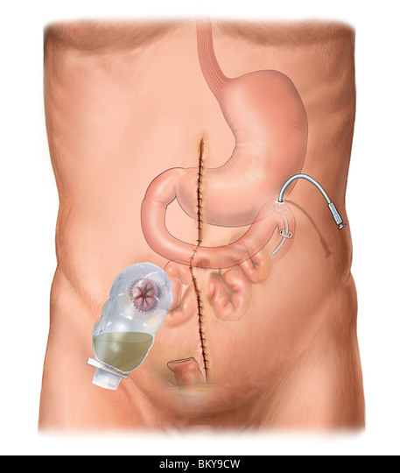
Enterální výživa – jejunostomie
přes břišní stěnu do kličky jejuna
obvykle chirurgicky zavedená
tunelizuje se tenké střevo pro snížení rizika komplikací
pokud nelze použít PEG

Slide 16
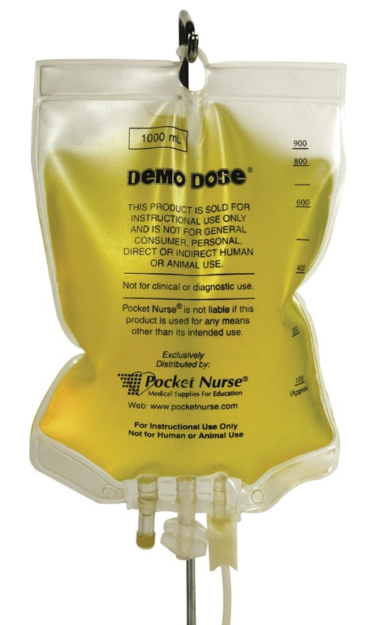
Parenterální výživa
= dodání živin (glukóza, lipidy, AMK + minerály, vitamíny, stopové prvky) mimo zažívací trakt přímo do krevného řečiště
za rizika malnutrice, při kontraindikaci enterální výživy, nebo když je nedostatečná, nebo když pacient nespolupracuje (resp. ani nemůže)
periferním / centrálním žilním katetrem
totální / doplňková, dlouhodobá / krátkodobá
dnes převažuje systém all-in-one

Slide 17
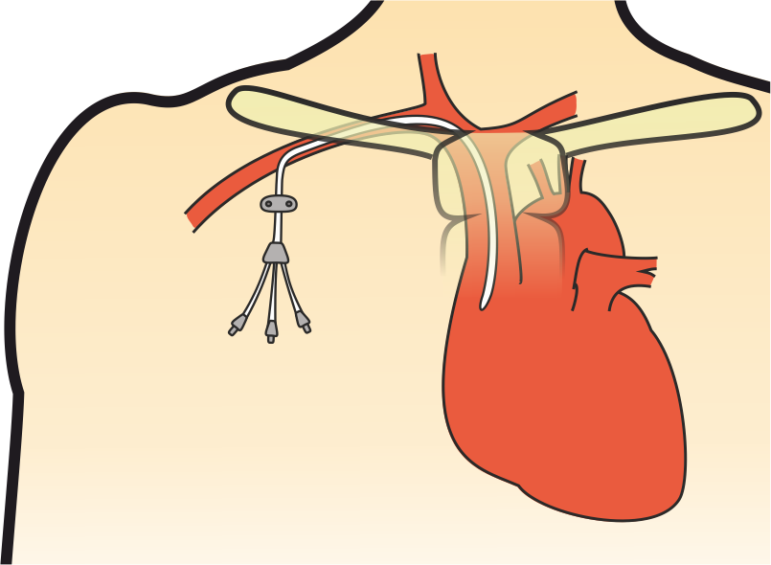
Parenterální výživa
periferní žíla – žíly HKK, krátkodobě do cca 5ti dnů
pozor na flebitidy při podání koncentrovaných roztoků
centrální žíla – vena subclavia, jugularis, femoralis
konec CŽK sahá do dolní duté žíly
podpora na delší dobu
bez rizika flebitidy
podávání koncentrovaných roztoků
zavedení za sterilních podmínek

Slide 18
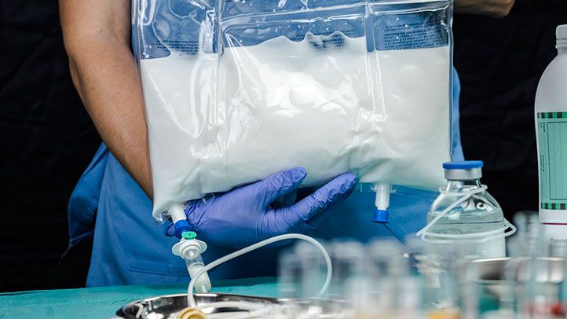
Parenterální výživa – indikace
náhle příhody břišní: ileus, krvácení do GIT
operace na GIT
pankreatitida
selhávání jater
střevní záněty

Slide 19
Parenterální výživa – komplikace
metabolické
iatrogenní
infekční

Slide 20
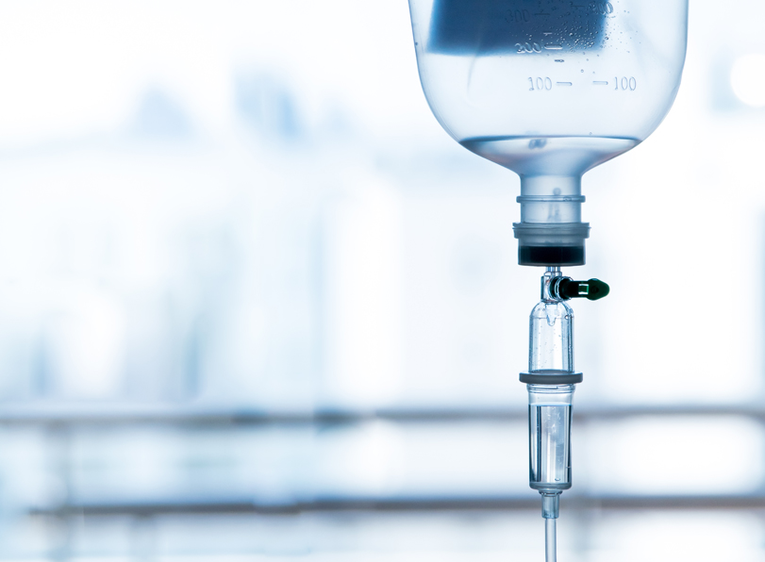
Infuze
Diagnostické – podání kontrastní látky
Terapeutické – udržení nebo vyrovnání vodní a elektrolytové rovnováhy, dodání minerálů, zabezpečení energetické potřeby organismu, úprava acidobazické rovnováhy, zajištění dostatečného objemu cirkulující tekutiny, zabezpečení dodávky vitamínů a léků, vytvoření přístupu pro rychlé podání léků

Slide 21
Infuze – indikace
nadměrná ztráta tekutin
omezený příjem potravy (obstrukce, bezvědomí)
ztráta krve (operace, úraz; cílem je profylaxe šoku)
popáleniny
nutnost udržení hladiny určitého léku
celkový stav nemocného
výsledky laboratorních vyšetření

Slide 22
Infuze – ionty
Sodík – Na – hlavní kationt extracelulární tekutiny. Zodpovědný za celkový obsah vody, spolu s draslíkem udržuje rovnováhu tělesných tekutin v těle. Účastní se regulace nervosvalové činnosti.
Draslík – K – hlavní kationt intracelulární tekutiny. Udržení rovnováhy hladiny K je důležité pro srdeční stah (vyšší hladina → bradykardie, nižší → tachykardie, extrasystoly), regulaci TK a na nervosvalové činnosti.
Chloridy – Cl – spolu s Na a K regulují tělesnou rovnováhu tekutin a elektrolytů. Vyskytuje se v žaludku a v mozkomíšní tekutině.

Slide 23
Diety
0 – tekutá
1 – kašovitá šetřící
2 – šetřící kožní
3 – základní
4 – omezení tuků
5 – omezení zbytků
6 – omezení proteinů
8 – redukční
9 – diabetická
10 – neslaná šetřící
11 – výživná
12 – strava batolat
13 – strava dětí
14 – speciální
15 – vegetariánská

Slide 24
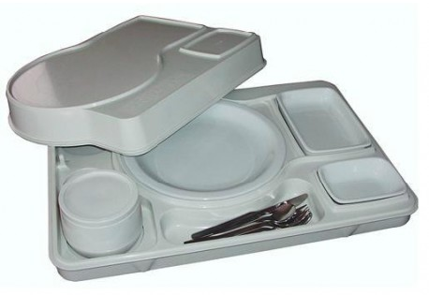
Diety
0S – čajová (komoce mozku)
4S – s přísným omezením tuků
9S – diabetická šetřící
9/4S – kombinace obou
DYS – dysfagická
BL – bezlaktózová
BLP – bezlepková
P – při akutní pankreatitidě

Slide 25
Bilance tekutin
Příjem tekutin |  | Výdej tekutin
Tvorba vody při metabolismu | 400 ml | Moč | 1400 ml
Nápoje | 1600 ml | Vydechovaný vzduch | 320 ml
Voda v jídle | 1000 ml | Odpařování kůží | 530 ml
 |  | Pocení | 650 ml
 |  | Stolice | 100 ml
Celkem | 3000 ml | Celkem | 3000 ml

Slide 26
Bilance tekutin
= rozdíl mezi příjmem a výdejem tekutin
naměřená bilance tekutin: per os, enterálně, infuze / diuréza, odpady z drénů; je nepřesná kvůli nepočitatelným ztrátám
fyziologická bilance tekutin s tímto naopak počítá a k příjmu tekutin se připočítá oxidace živin, naopak k výdeji respirace, perspirace a ztráty v podobě stolice; liší se především u febrilií a častých průjmů!
kumulativní bilance je součet denních bilancí tekutin
narůstající bilance vede k převodnění: narůstu otoků, edému plic

Slide 27
Bilance tekutin
Ledviny kontrolují osmolalitu plasmy. 50 % osmolality plasmy tvoří sodík. Ledviny sice mohou vodou v organizmu šetřit, ale deficit nevyřeší.
Při nedostatku tekutin dojde ke zvýšení osmolality o 2–3 %. To vede ke zvýšené sekreci ADH (jeho účinek brzdí alkohol).
Normální reakce je rychlé vypití vody. Dojde k utišení žízně ještě před absorpcí, pravděpodobně díky receptorům v jícnu, ústech a žaludku.

Slide 28
Dehydratace
= oschlé rty, jazyk, sliznice, snížený kožní turgor, zmatenost, apatie
Hypertonická – ztráta vody, za vzestupu osmotického tlaku – žíznění, diabetes insipidus
Izotonická – ztráta vody a sodíku bez osmotických změn – zvracení , průjmy, popáleniny
Hypotonická – ztráta sodíku, pokles osmotického tlaku – poruchy zpětné resorpce v ledvinách

Slide 29
Hyperhydratace
= hromadění tekutiny (edém, celkový hydrops, anasarka, hydrothorax, hydroperikard, ascites)
Hypotonická – ztráty sodíku a nadměrný přívod vody (otrava vodou)
Izotonická – nadměrná infuze izotonického roztoku, porucha ledvin

Slide 30
Infuze – komplikace
Místní komplikace
Propíchnutí cévy
Prasknutí stěny cévy (paravenózní podání)
Známky zánětu
Celkové komplikace
Alergická reakce (až anafylaktický šok)
Zavlečení infekce
Vzduchová, tuková embolie
Přetížení kardiovaskulárního systému

Slide 31
Náhradní roztoky
Krystaloidy
malé molekuly (nízkomolekulární) rychle zásobují organismus vodou a elektrolyty, ale rychle odchází z krevního oběhu, jsou snadno vstřebatelné, udržují acidobazickou rovnováhu, upravují vodní a minerální hospodářství
Fyziologický roztok (FR 1/1), Ringerův roztok
Koloidy
mají velké molekuly (vysokomolekulární), udrží tekutinu v krevním řečišti déle než krystaloidy, použití u pacienta pouze v šokovém stavu, při těžkých dehydratacích
Haemacel, Gelafusin, Dextran, Rheodextran, Tetraspan, Voluven

Slide 32
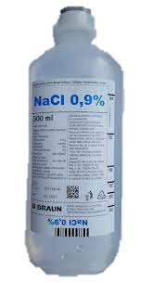
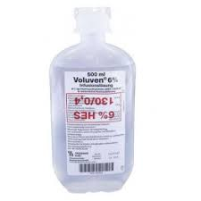

Slide 33
Dělení podle osmotického tlaku
hypotonické – nižší osmotický tlak než je v krevním řečišti (FR ½)
izotonické – stejný osmotický tlak jako v krevním řečišti (FR 1/1, R1/1)
hypertonické – vyšší osmotický tlak než je v krevním řečišti (KCl 7,45%, NaCl 10%, Manitol)

Slide 34
 | Na | K | Ca | Cl | ABR
FR 1/1 | 154 |  |  | 154 | acidifikující
Ringer 1/1 | 147 | 4,0 | 2,2 | 156 | acidifikující
Hartmann | 139 | 5,4 | 1,8 | 111 | neutrální
Ringerfundin | 145 | 4 | 2,5 | 127 | alkalizující
Plasmalyte | 140 | 5 |  | 98 | alkalizující

Slide 35
Vnitřní prostředí – ionty a acidobazická rovnováha v chirurgii
Homeostáza
schopnost udržovat stabilní vnitřní prostředí
nezbytná podmínka fungování organizmů
příkladem je udržování tělesné teploty nebo acidobazické rovnováhy

Slide 36
Vnitřní prostředí – K, Na, Cl
hyperkalémie – nedostatečná činnost ledvin
hypokalémie – průjmy, zvracení, ileus
hypernatrémie – nedostatek vody
hyponatrémie – nadměrný přivod vody
hyperchlorémie – hypertonická dehydratace
hypochlorémie – hypotonická dehydratace

Slide 37
Acidobazická rovnováha
pH – záporný dekadický logaritmus koncentrace H⁺ = 7,36–7,44
Acidóza – pokles pH
Alkóza – elevace pH
ABR = soubor mechanizmů vedoucí udržení stálého pH
závisí na něm správná činnost všech buněčných součástí včetně propustnosti membrán, enzymatických systémů a metabolických pochodů

Slide 38
Vnitřní prostředí – pufry
základním regulátorem jsou pufry (nárazníkové systémy)
chovají se jako kyselina nebo zásada v závislosti na prostředí
mají určitou kapacitu vyrovnávat pH tím, že pohltí nebo dodají H⁺ ionty tak, aby nedošlo ke změně pH
hydrogenkarbonát HCO₃⁻, fosfátový H₂ PO₄⁻, bílkovinový pufr (Hb)
vylučování H⁺ iontů ledvinami, zvracení
zvýšené vylučování CO₂ plícemi, zpětná resorbce H₂CO₃ ledvinami

Slide 39
Vnitřní prostředí – acidóza
metabolická acidóza – pokles pH při zvýšené tvorbě (přísunu) H⁺
zvýšená tvorba H⁺ – anaerobní glykolýza, lipolýza (hladovění), zvýšený rozpad buněk, diabetes mellitus (ketolátky)
snížené vylučování H⁺ ledvinami (akutní, chronické ledvinné selhání)
zvýšené vylučování H₂CO₃ ledvinami (průjmy)
regulace: pufry, vydýchání CO₂, vylučování H₊ ledvinami, reabsorpce H₂CO₃ ledvinami

Slide 40
Vnitřní prostředí – acidóza
respirační acidóza – pokles pH při omezení výdeje CO₂ ve vydechovaném vzduchu
obstrukce dýchacích cest, aspirace, plicní poruchy (edém, PNO)
regulace: pufry, zvýšené vylučování H⁺, reabsorpce H₂CO₃ ledvinami

Slide 41
Vnitřní prostředí – alkalóza
metabolická alkalóza – zvýšene ztráty H⁺ (zvracení), vzestup H₂CO₃
diuretika, mineralokortikoidy (zvýšené vylučování K⁺, Na⁺, Cl⁻ výměnou za H₂CO₃)
snaha o regulaci hypoventilací naráží na životní nutnost kyslíku

Slide 42
Vnitřní prostředí – alkalóza
respirační alkalóza – zvýšený výdej CO₂ ve vydechovaném vzduchu
hyperventilace (strach, neadekvátní UPV, jaterní poruchy, choroby CNS, plicní fibróza, pobyt ve vysokohorských polohách)
regulace: pufry, snížené vylučování H⁺ a reabsorpce H₂CO₃ ledvinami

Slide 43
Monitoring
ASTRUP – kapilární, arteriální, venózní
pH 7,36 – 7,44
pCO2 4,7 – 5,8 kPa
pO2 10,0 – 13,3 kPa
HCO3⁻ 22 – 26 mmol/l
BB (buffer base) 46 – 50 mmol/l
BE (base exces) -2 – +2

Slide 44
Zdroje
https://www.wikiskripta.eu
https://www.akutne.cz/res/file/Vyuka%20-%20posterova%20sekce/ID%203%20Poster%20Szczotka%20Nytra%20Bilance.pdf
https://www.wikiskripta.eu/w/Pitn%C3%BD_re%C5%BEim
prezentace MUDr. Petráše a Mgr. Jany Spáčilové

